Slide 1

2022-2학기 세종창의학기제 최종성과보고 창의과제: 교통약자를 위한 편의설비 위치제공 및 저상버스 안내 웹/앱
과목명(신청 학점) : 자기주도창의전공 Ⅰ, Ⅱ (6학점)
지도교수(소속) : 김문석 교수(컴퓨터공학과)
참여학생 : 총 4명
주이식 (컴퓨터공학과, 16011094)
박상욱 (전자정보통신공학과, 18010847)
류국봉 (컴퓨터공학과, 18011556)
박규태 (컴퓨터공학과, 20011636)
세종대학교 세종창의학기제

Slide 2
최종 결과물 및 성과
개발 배경
서비스 소개
최종 결과물 및 시연
학습 시간 및 성과
기대 효과
세종대학교 세종창의학기제

Slide 3
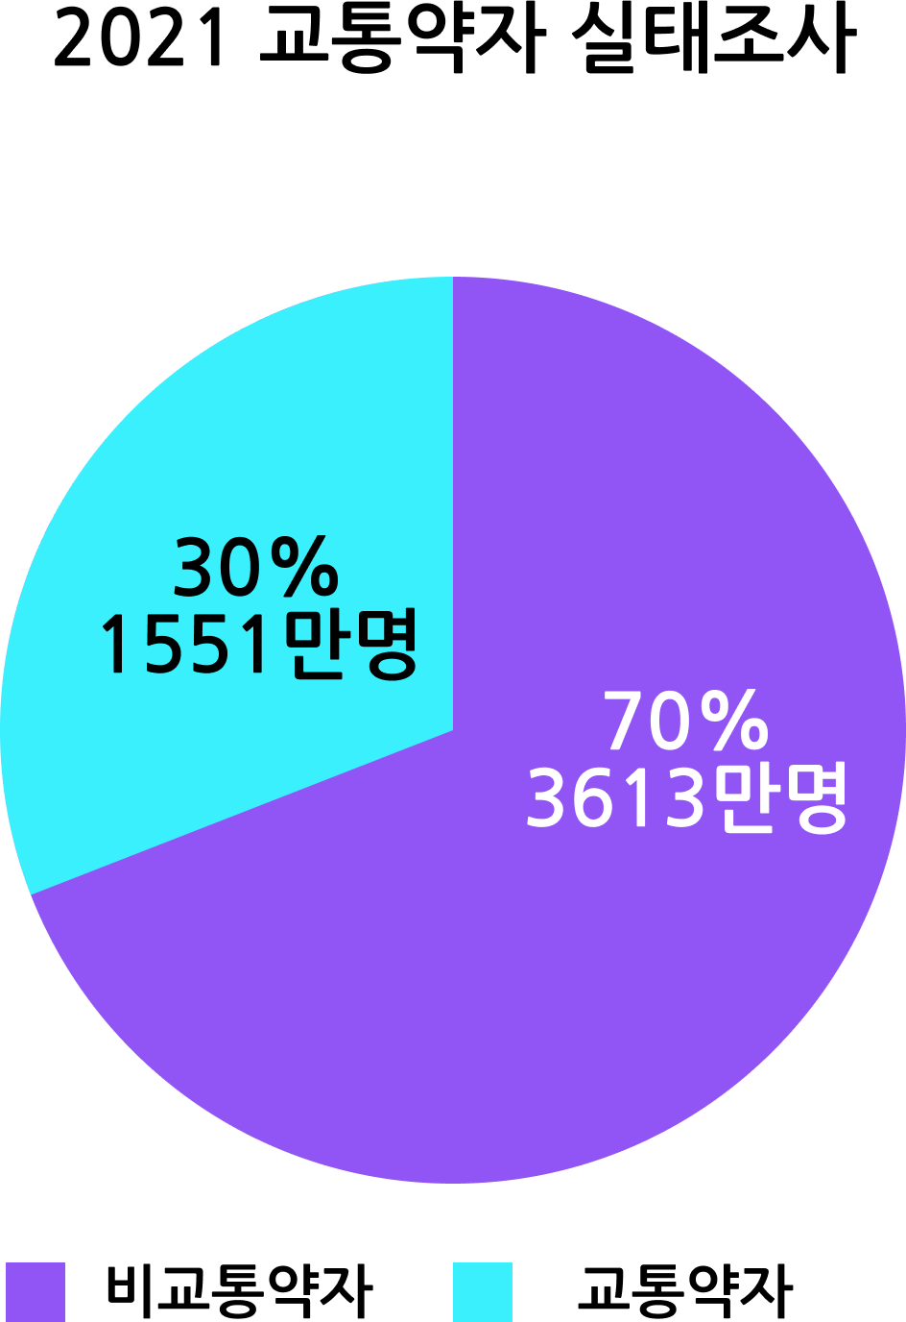
개발 배경
국토교통부에서 실시한
2021년도 교통약자 이동편의 실태조사에 따르면 21년말 기준 대한민국의 교통약자는
전체 인구의 약 30%인 1,551만명에 해당한다.
세종대학교 세종창의학기제

Slide 4
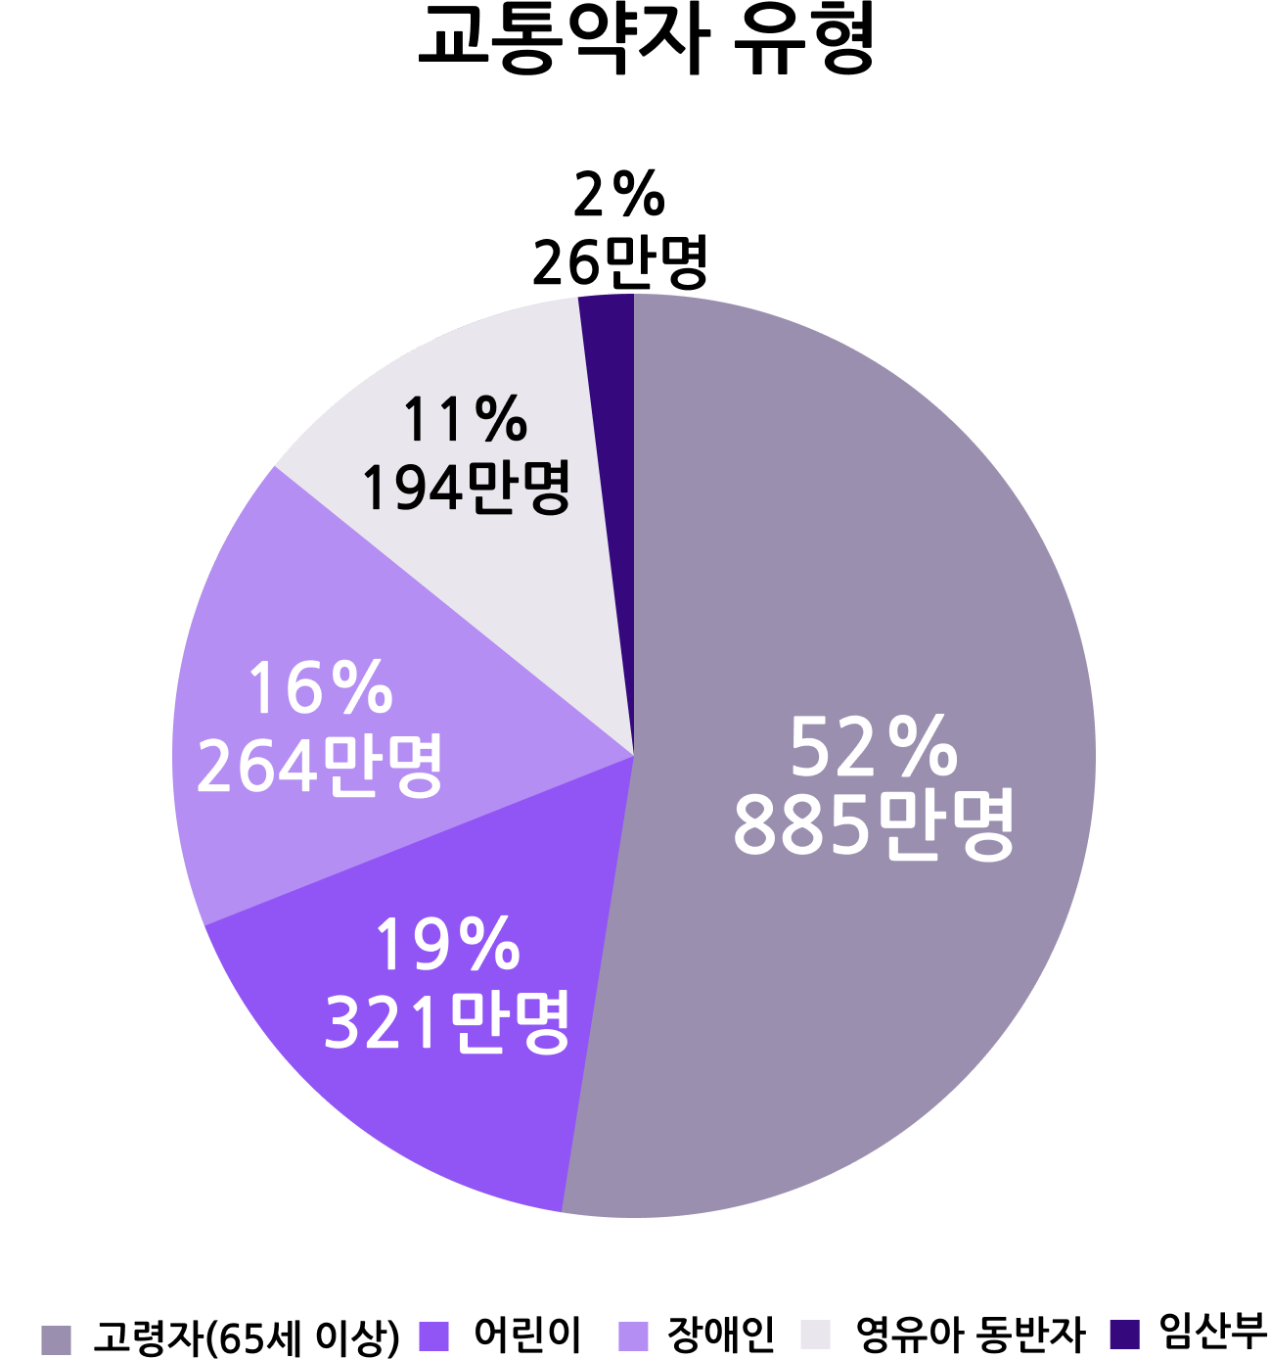
개발 배경
유형별로는 고령화 추세에 따라 고령자(65세 이상)가
약 885만 명으로 가장 높은 비율(57.1%)을 차지했고, 어린이(20.7%, 321만명), 장애인(17.1%. 264만명),
영유아 동반자(12.5%, 194만명), 임산부(1.7%, 26만명) 순이었다.
세종대학교 세종창의학기제

Slide 5
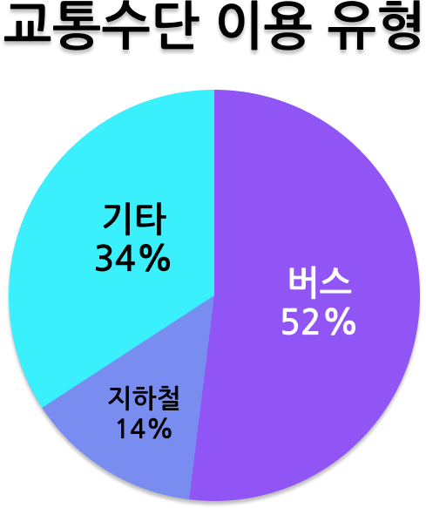
개발 배경
교통약자가 이동시에 교통수단 이용현황 조사 결과,
지역 내 이동 시에는 버스(51.6%)와 지하철(14.2%) 등 대중교통을 이용한다고 응답한 비율이 가장 높았다.
세종대학교 세종창의학기제

Slide 6
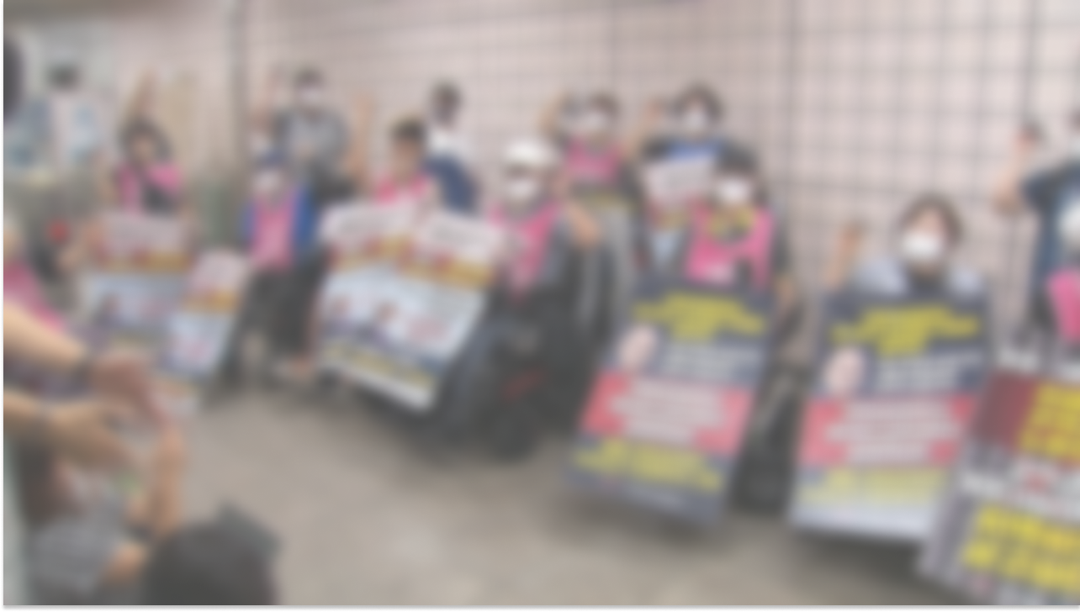
개발 배경
또한 최근 지하철 곳곳에서 장애인단체의
장애인 이동권을 확보하기 위한 시위가 이어지고 있다.
이를 보면서 아직 교통약자가 대중교통을 이용하기에 불편함이 많다고 생각하여 과제를 통해 해결하고자 한다.
세종대학교 세종창의학기제

Slide 7



기존 서비스와의 차별점
API를 통한 데이터 최신화
UI/UX 최적화
교통약자 전용 정보 제공
세종대학교 세종창의학기제

Slide 8









기술 스택 (Tech Stacks)
Client Side
(Front-end)
Server Side
(Back-end)
Platform
Framework
HTTP
React.js
Redux.js
Database
Web-server
세종대학교 세종창의학기제

Slide 9
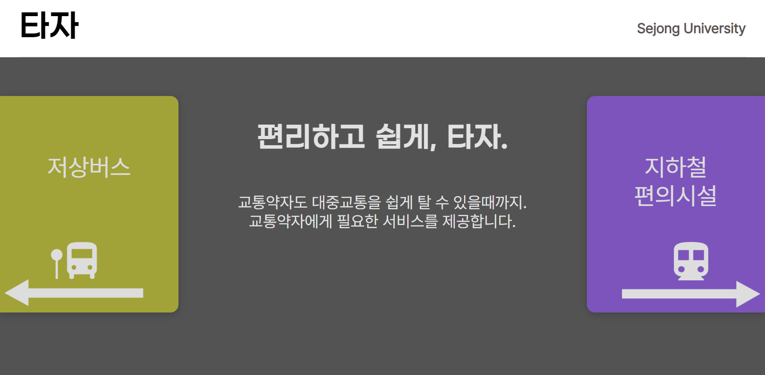
서비스 소개
저상버스 운행 정류소
정류소 도착예정 저상버스
지하철 세부정보
휠체어 리프트
엘리베이터
환승 이동경로
세종대학교 세종창의학기제

Slide 10
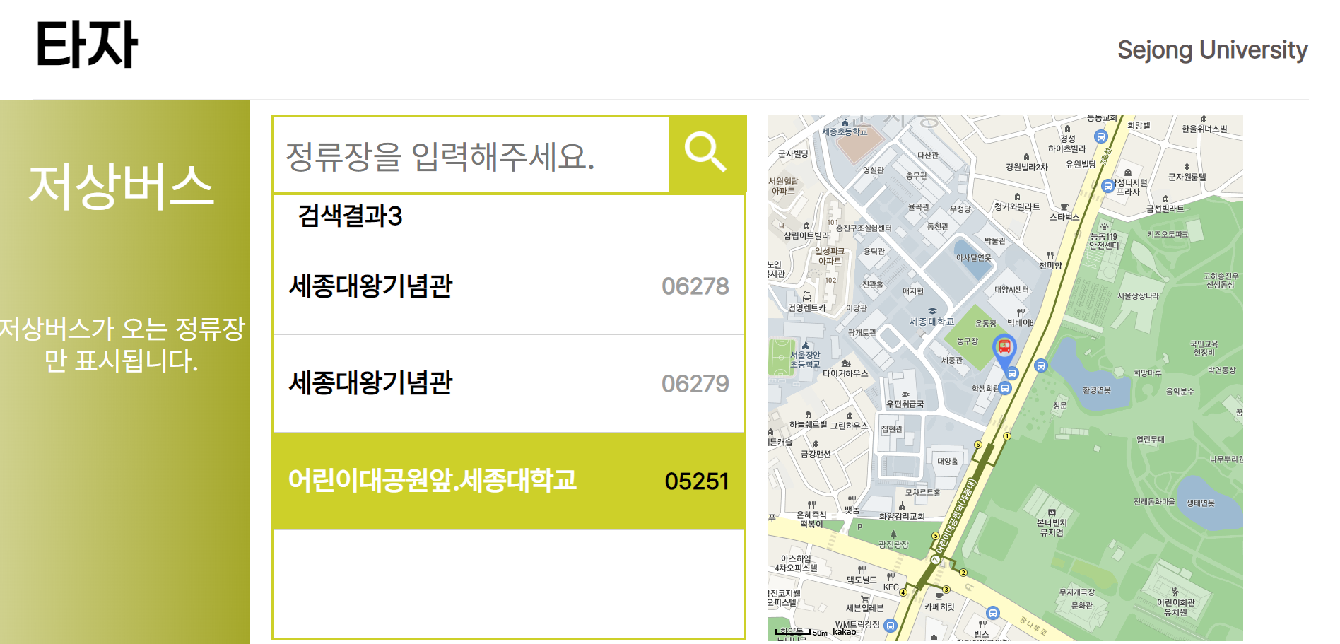
서비스 소개
이름 검색을 통해 저상버스를 운행중인 정류장 검색 가능 정류소 클릭 시 위치 제공
저상버스 운행
정류장 검색
- 저상버스를 운행중인 정류장 검색 가능
- 정류장 클릭 시 위치 제공
세종대학교 세종창의학기제

Slide 11
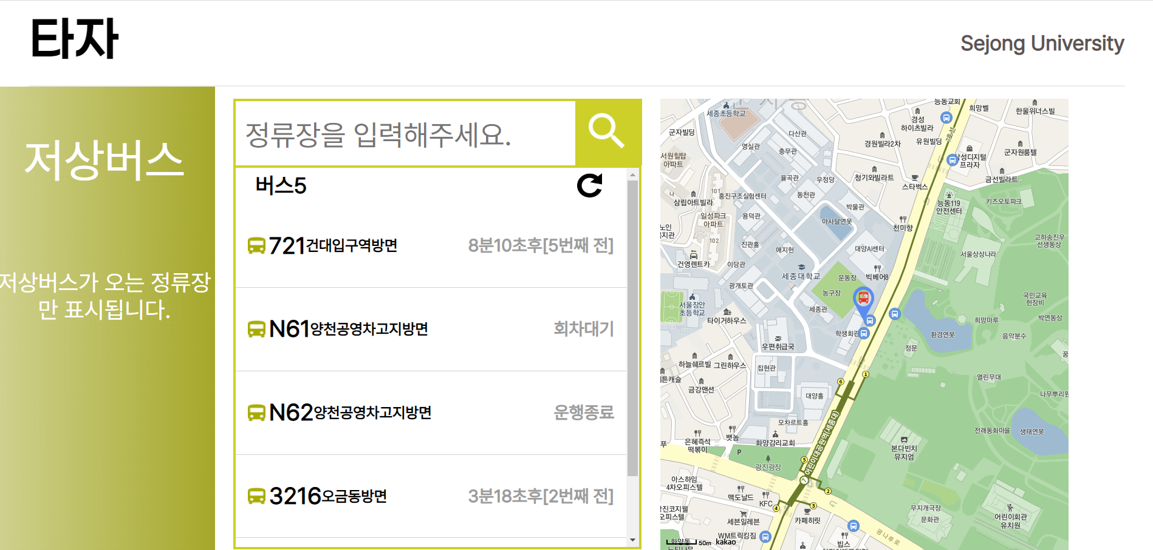
서비스 소개
이름 검색을 통해 저상버스를 운행중인 정류장 검색 가능 정류소 클릭 시 위치 제공
저상버스 도착예정 정보
- 정류장 더블클릭 시
운행하는 저상버스 정보 제공
- 저상버스 도착 예정 시간
- 운행 여부
- 도착까지 남은 정류장 개수
세종대학교 세종창의학기제

Slide 12
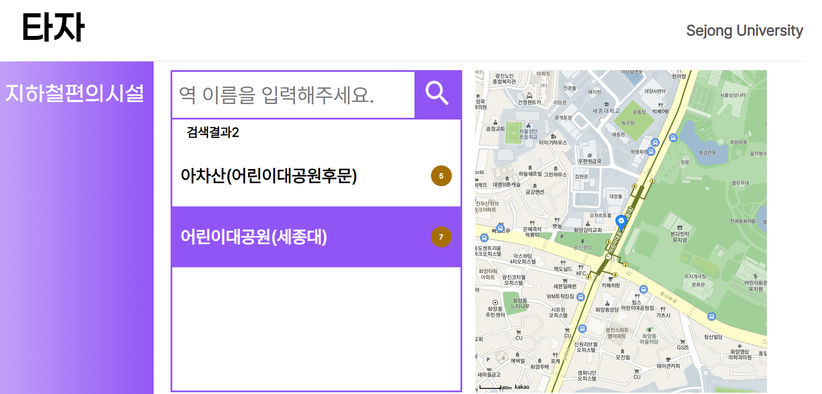
서비스 소개
버스 클릭 시 네이버 검색을 통한 세부정보 제공
지하철 역사 검색
- 검색을 통해 지하철 목록 제공
- 지하철 역 이름, 호선, 위치 제공
세종대학교 세종창의학기제

Slide 13
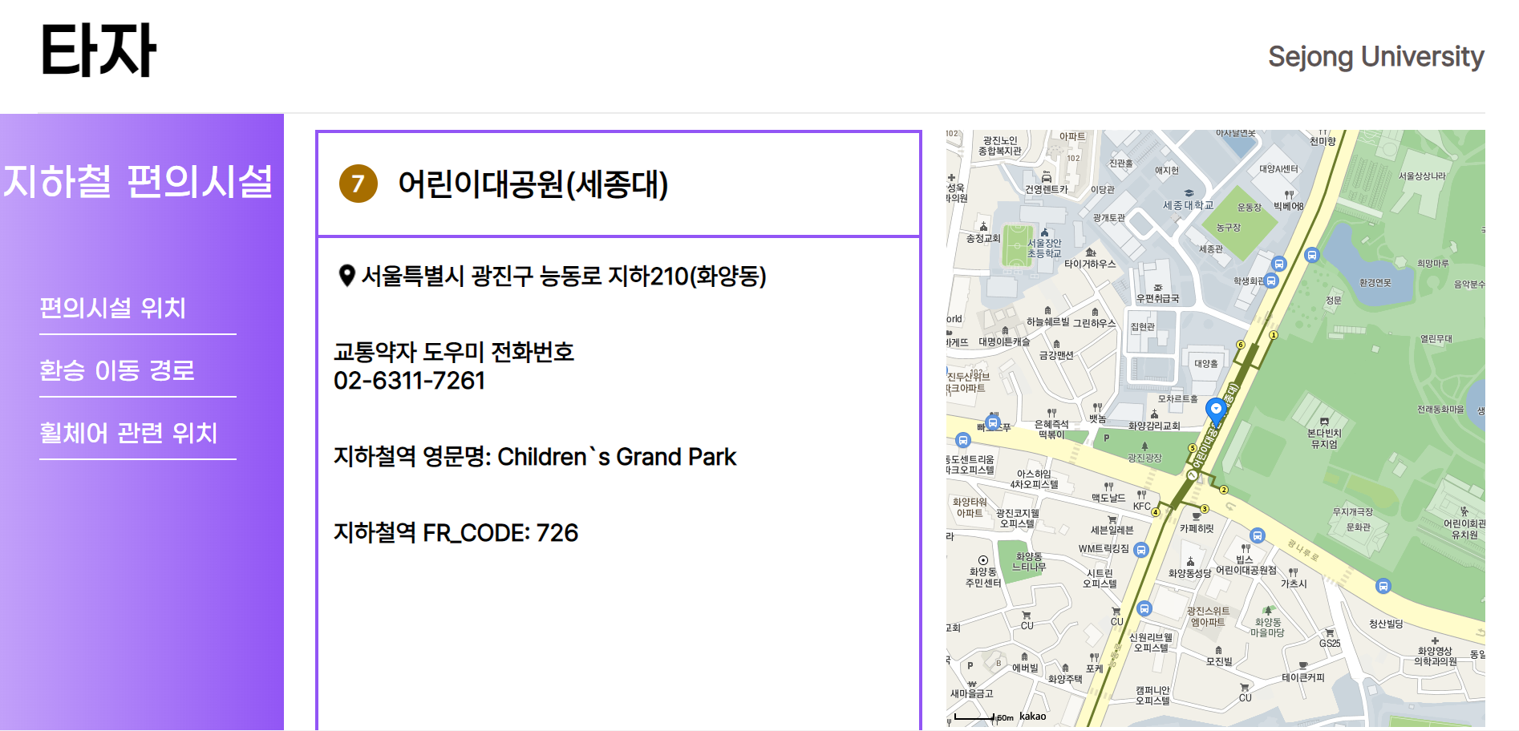
서비스 소개
버스 클릭 시 네이버 검색을 통한 세부정보 제공
지하철 역사 세부정보 안내
- 지하철 역사 클릭 시 해당 역에 대한 세부 정보 제공
- 지하철 역사 위치
- 교통약자 도우미 전화번호
- 지하철역 영문명 - 지하철역 외부 코드 (외국인용)
세종대학교 세종창의학기제

Slide 14
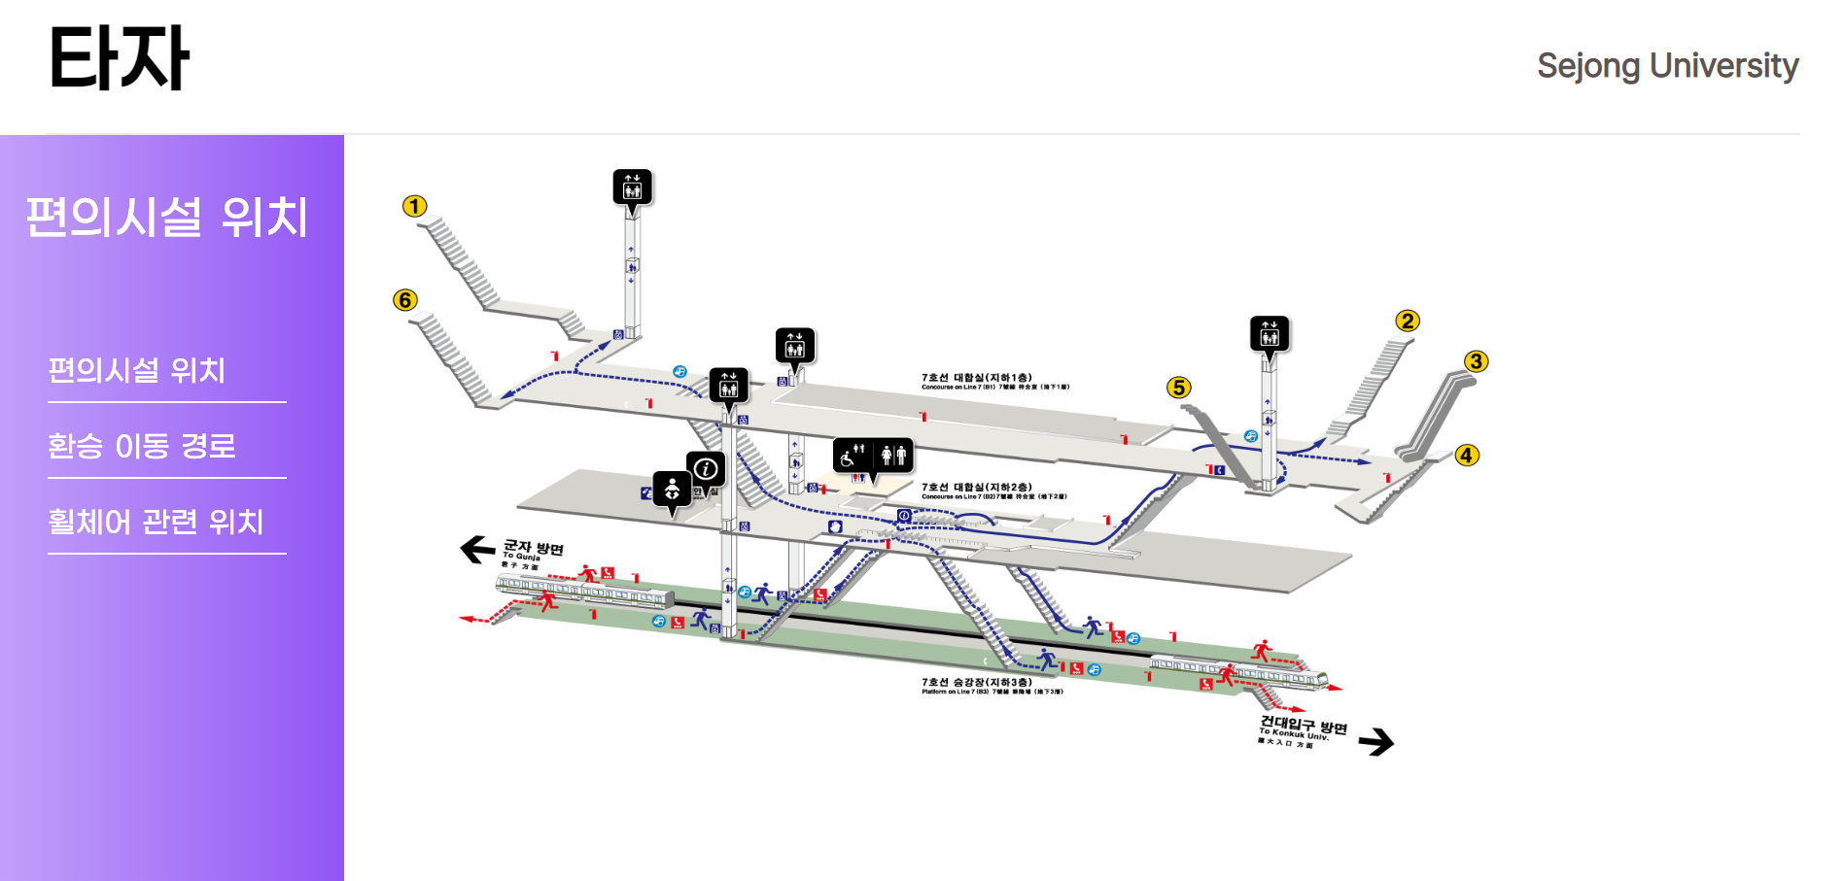
서비스 소개
버스 클릭 시 네이버 검색을 통한 세부정보 제공
편의시설 위치
- 그림을 통해 편의시설 위치를 상세하게 안내 - 교통약자용 화장실
- 엘리베이터
- 휠체어 리프트 - 역무실 등
세종대학교 세종창의학기제

Slide 15
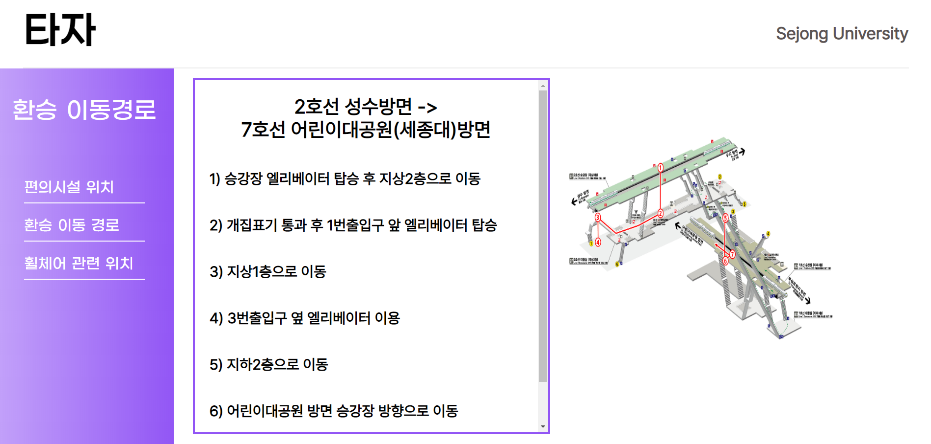
서비스 소개
버스 클릭 시 네이버 검색을 통한 세부정보 제공
환승 이동 경로
- 교통약자용 환승 이동경로 안내
- API에서 제공하는 안내도를 첨부하여 상세한 이동경로 안내
세종대학교 세종창의학기제

Slide 16
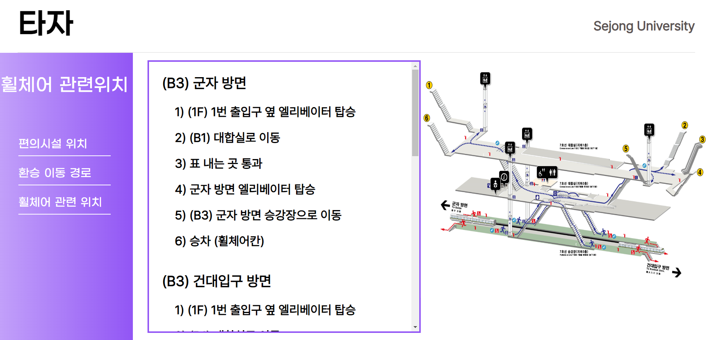
서비스 소개
버스 클릭 시 네이버 검색을 통한 세부정보 제공
휠체어 관련 위치
- 휠체어와 관련된 정보 제공
- 휠체어 리프트가 있는 경우 리프트 이동경로와 위치 제공
- 리프트가 없는 경우엔 휠체어용 전용 이동경로 제공
세종대학교 세종창의학기제

Slide 17
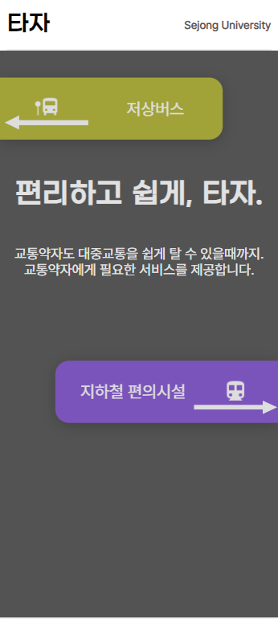
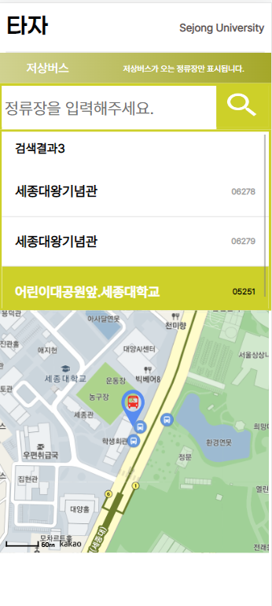
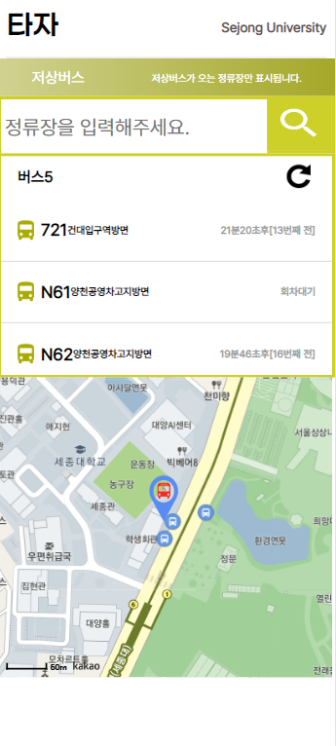
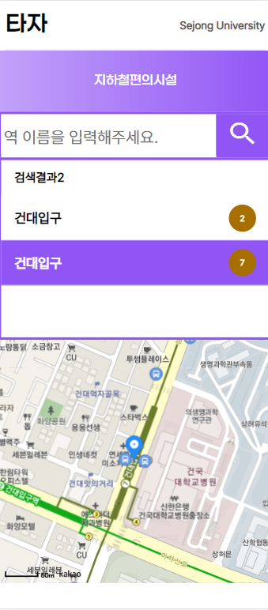
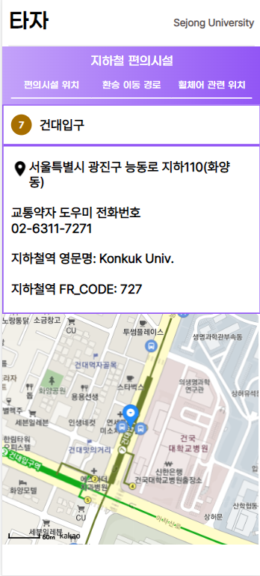
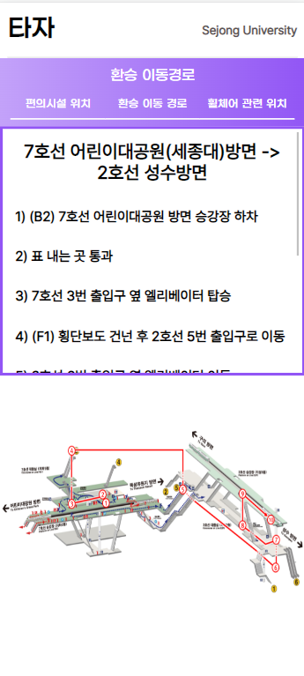
최종 결과물 및 시연
세종대학교 세종창의학기제

Slide 18
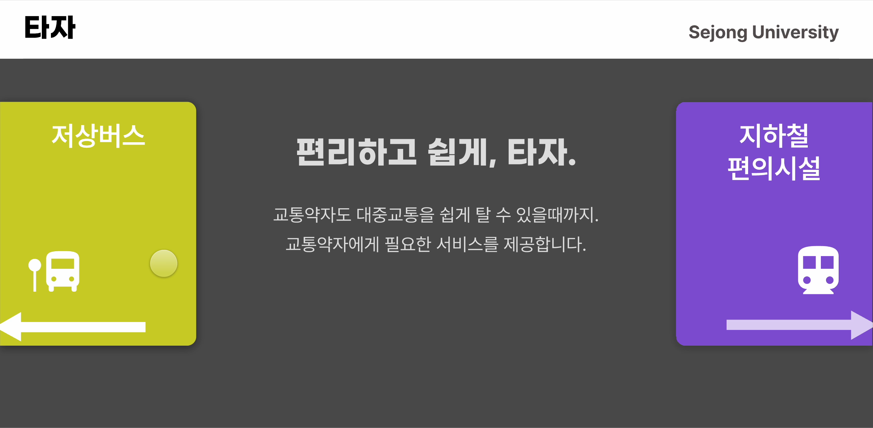
최종 결과물 및 시연
세종대학교 세종창의학기제

Slide 19
최종 결과물 및 시연
http://34.82.213.244:3000
세종대학교 세종창의학기제

Slide 20
참여학생별 총 학습시간 및 성과
이름 | 학과 | 학번 | 총 학습 시간 | 개인 성과
주이식 | 컴퓨터공학과 | 16011094 | 120시간 | figma와 protopie를 통한 프로토타입용 디자인을 제작할 수 있음
박상욱 | 전자정보통신공학과 | 18010847 | 120시간 | Backend 서버 구축 및 클라우드 컴퓨팅 활용하여 배포 및 서비스 진행
류국봉 | 컴퓨터공학과 | 18011556 | 120시간 | MySQL을 이용한 DB구현과 로컬 DB를 서버에 연동 진행
박규태 | 컴퓨터공학과 | 20011636 | 120시간 | React를 이용한 사용자 중심의 동적 웹페이지개발과 배포 및 서비스 진행
세종대학교 세종창의학기제

Slide 21
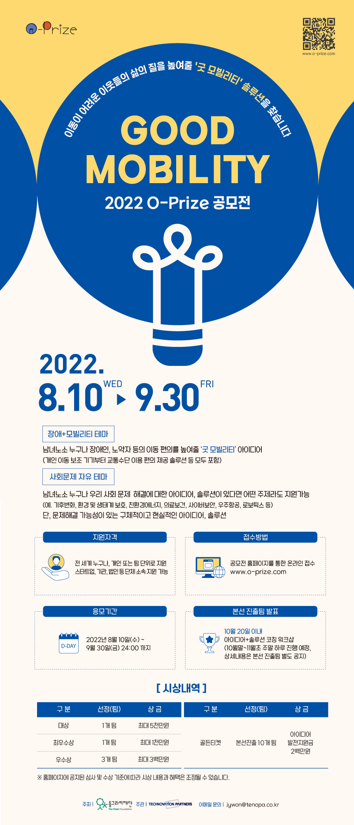
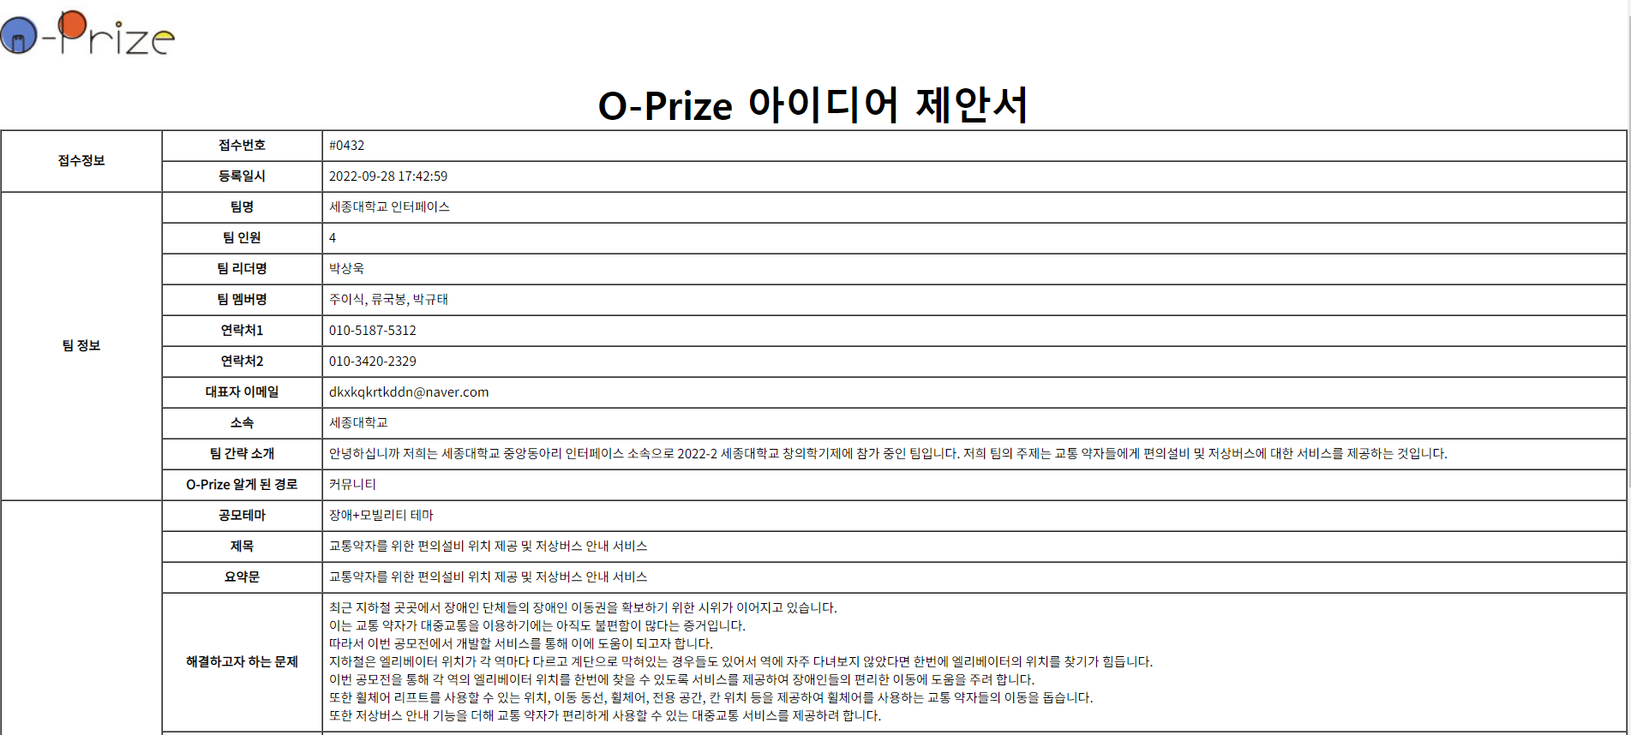
성과
세종대학교 세종창의학기제

Slide 22

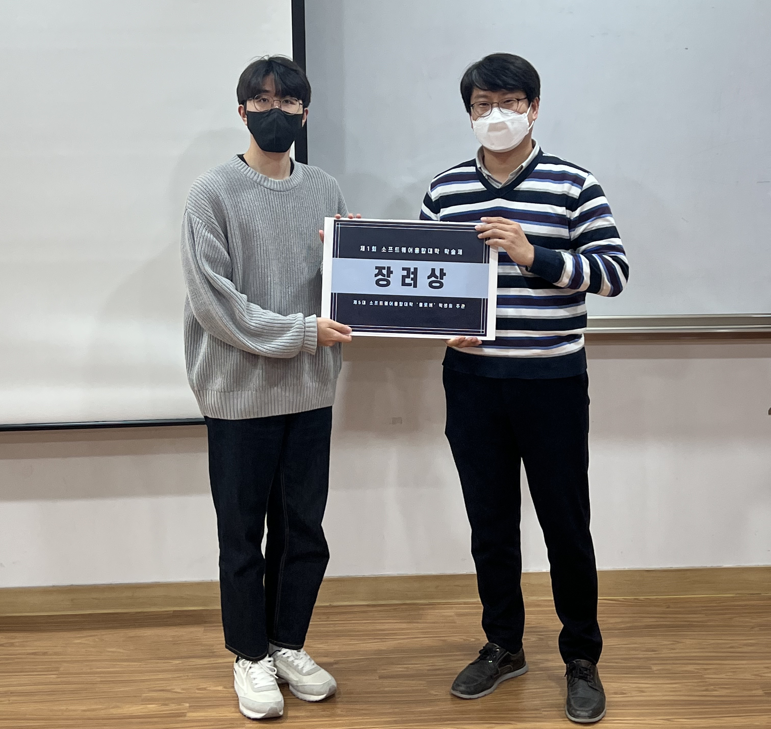
성과
세종대학교 세종창의학기제

Slide 23
기대 효과
1. 교통약자들이 일반 대중교통 서비스를 이용하면서 겪는 불편함을 개선할 수 있음
2. 불필요한 정보들을 최소화한 교통약자들을 위한 맞춤 서비스 제공
3. 교통약자의 원활한 이동을 도와 교통약자의 이동권 보장에 기여
세종대학교 세종창의학기제

